Slide 1
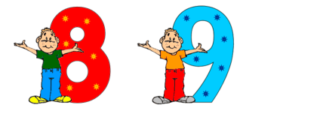
Устный счёт «величины»
4 класс

Slide 2
Реши цепочки
230 – 140
Х 8
: 12
+ 200
:2
=
45 х 2
+ 120
: 3
- 50
Х 4
=

Slide 3
Исправь ошибки в равенствах
1 650 см =
16 м 50 см
1 м 65 см
4 ч 15 мин =
255 мин
415 мин
7 дм 5 см =
75 см
3 т =
300 кг
3 000 кг

Slide 4
Дополни вагончик до одной тонны
580 кг

Slide 5
Дополни вагончик до одной тонны
860 кг

Slide 6
Дополни вагончик до одной тонны
320 кг

Slide 7
Дополни вагончик до одной тонны
520 кг

Slide 8
Дополни вагончик до одной тонны
450 кг

Slide 9
Дополни вагончик до одной тонны
175 кг

